Slide 1
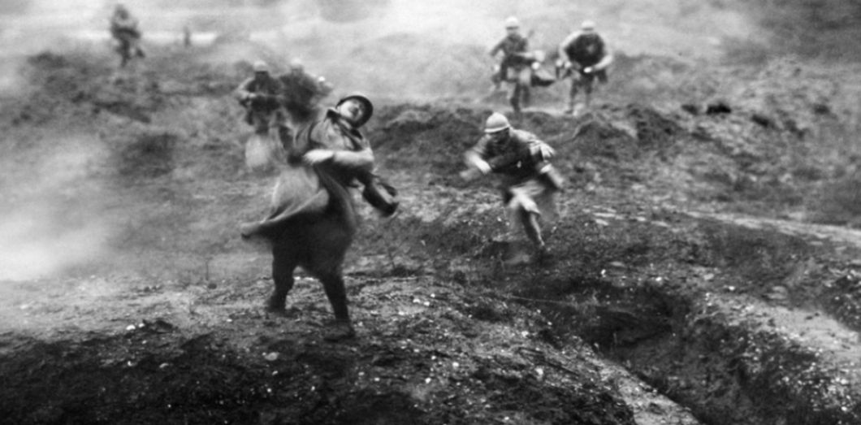
Az első világháború
1914-1918

Slide 2
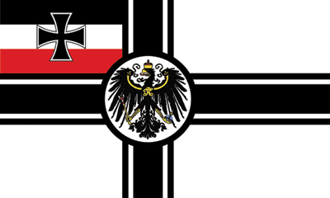

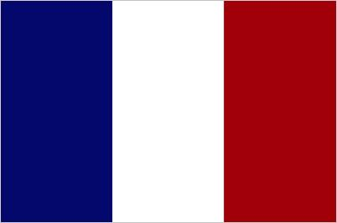
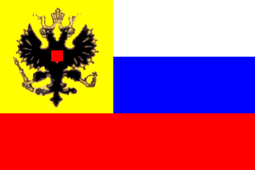

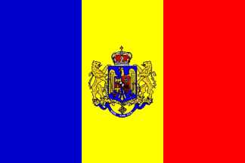

A szövetségi rendszerek kialakulása
A Központi Hatalmak
1879 Kettős Szövetség
(német-osztrák)
1882 Hármas Szövetség
(német-osztrák-olasz)
1883 Románia csatlakozik
Az Antant hatalmak
1893 francia-orosz szöv.
(a teljes elszigetelődés ellen)
1904 Entente Cordiale
Antant: francia-angol szöv.
1907 angol-orosz szöv.

Slide 3
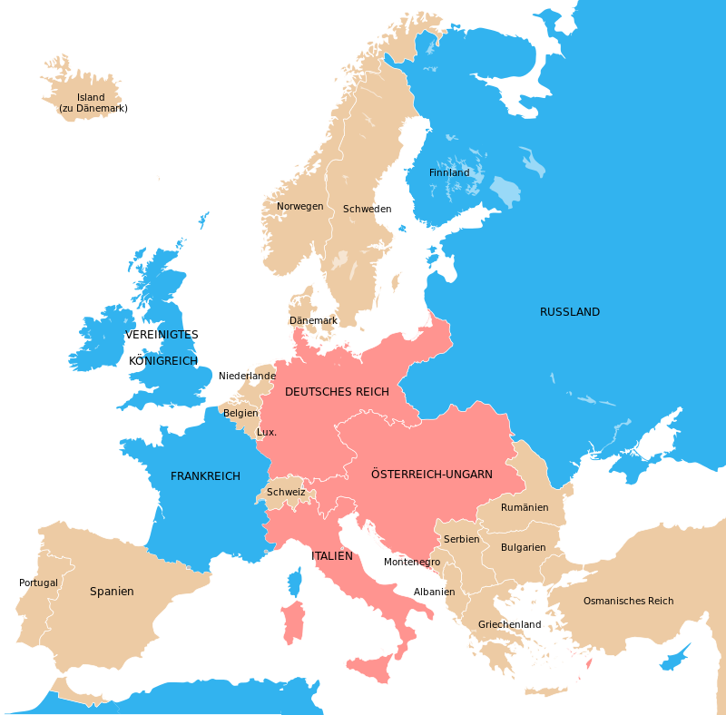
SZÖVETSÉGI RENDSZER A „NAGY HÁBORÚ“ ELŐTT
Központi hatalmak
Antant

Slide 4
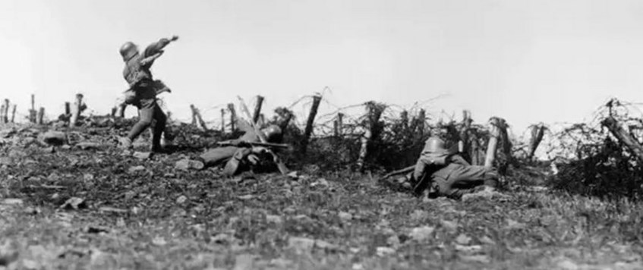
Erőviszonyok
Központi hatalmak
Háború elején a haderő: 7 millió fő
Háború végéig:
22 millió fő
A háború költsége: 300 milliárd aranymárka
Halottak: 3,4 millió
Antant
Háború elején a haderő: 12 millió fő
Háború végéig:
35 millió fő
A háború költsége: 700 milliárd aranymárka
Halottak: 5 millió

Slide 5
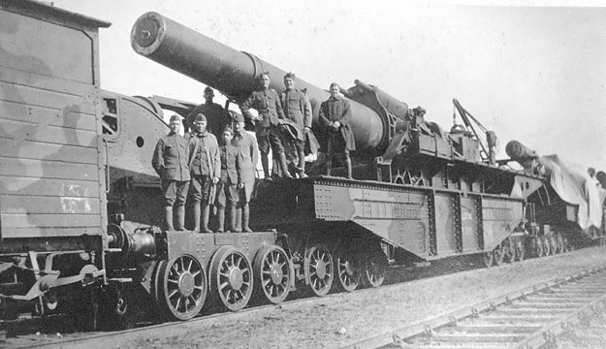
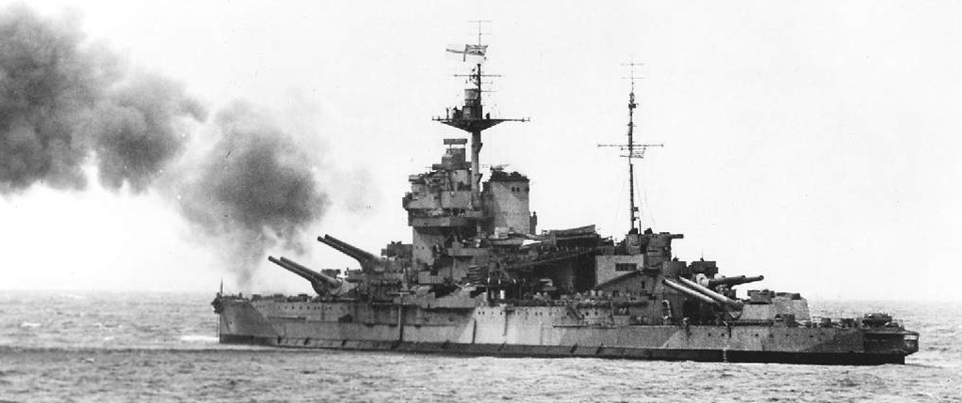
Erőviszonyok
Antant
előnyök:
jelentős gyarmatbirodalom
rengeteg nyersanyag
nagy fegyverkészlet
hátrányok:
gyengébb szárazföldi hadsereg
erőteljes támadás veszélye
Központi hatalmak
előnyök:
összefüggő terület
könnyű mozgósítás, szállítás, élelmezés
hátrányok:
nyersanyaghiány
kétfrontos háború veszélye

Slide 6
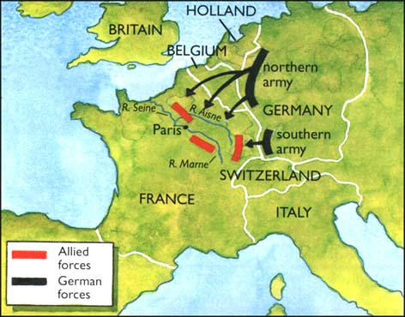
Előzmények
» a német terv: villámháborús elképzelés
Schlieffen tábornok –„Schlieffen-terv”:
gyors győzelem Franciaországban, mert az oroszok nem tudnak gyorsan mozgósítani,
utána pedig átdobni a sereget az oroszok ellen (keleti front), s őket is legyőzni
» USA, Olaszország, Románia, Bulgária semlegességet vállalnak !!!

Slide 7
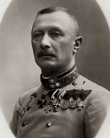
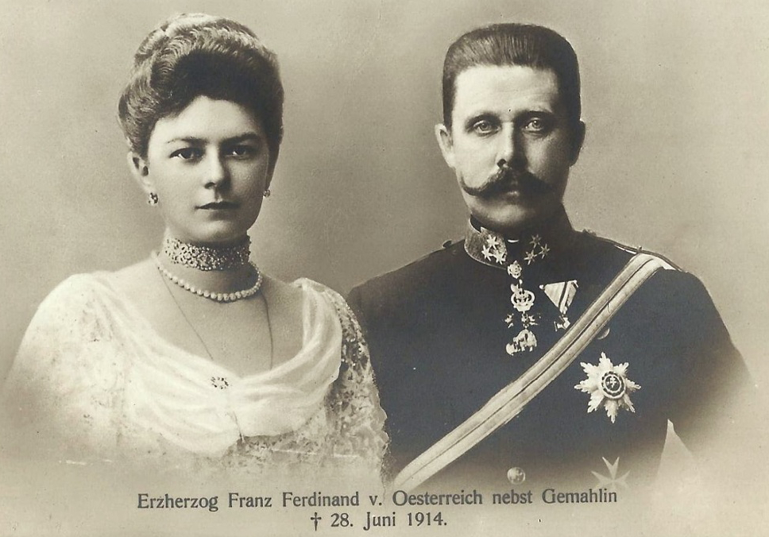
Ferenc Ferdinánd és felesége Zsófia
A „casus belli” (háborús ok)
1914 júniusában hadgyakorlatra készült az Osztrák–Magyar Monarchia hadserege Bosznia-Hercegovinában, a szerb határon.
A trónörökös Ferenc Ferdinánd főherceg feleségével, CHOTEK (Hohenberg) Zsófia hercegnővel a hadgyakorlat megtekintése után Szarajevóba is ellátogatott.
Az utazás nem volt veszélytelen, hiszen a trónörökös ellen korábban már háromszor kíséreltek meg merényletet.
Oskar Potiorek, táborszernagy

Slide 8
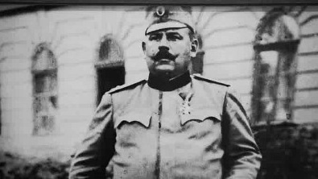

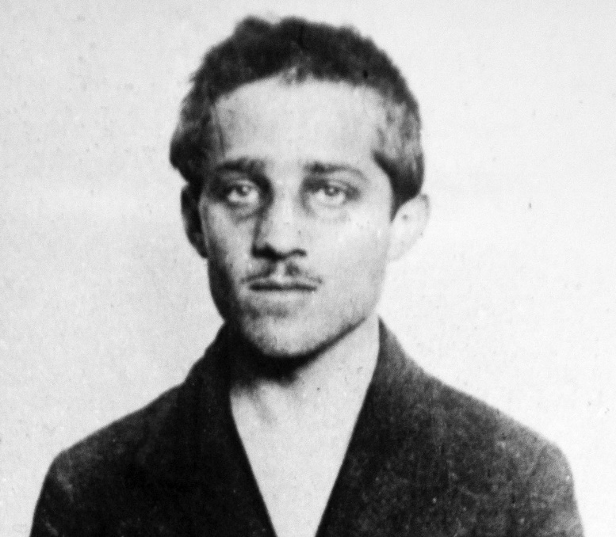
Gavrilo Princip a (sikeres) merénylő
A „casus belli” (háborús ok)
A hadgyakorlat - erődemonstráció
A trónörökös pár szarajevói látogatása - szerb nemzeti gyásznapra esett, az 1389-es rigómezei csata évfordulójára
Merénylők - a boszniai fiatalság titkos nacionalista szervezete - Ifjú Bosznia és a nagy szerb nacionalista titkos szervezet – Fekete kéz
1914. Június 28.-án
A merénylet híre, bár Ferenc Ferdinánd különösebben nem gyászolta senki, Bécsben és Budapesten egyaránt megdöbbenést és magasra csapó szerbellenes indulatokat váltott ki.
Notes:
Gavrilo Princip elfogása. A Szerbiából a határon átszökő nacionalista fiatalok az „Egyesülés vagy halál” és az nevű, szerb kormánytámogatással működő terorrszervezet tagjai voltak. Először bombát dobtak a hadgyakorlatra látogató trónörökösi párt kísérő autóra. A sikertelen akció után G. P. revolverlövései végeztek a házaspárral. A merénylőt azonnal elfogták. P. a háború éveiben a rá kiszabott harmincéves várfogáságát töltötte, azonban 1918-ban elvitte a tüdővész.
Ft: ULTIMÁTUM – (latin) határidőhöz kötött, erélyes hangú diplomáciai jegyzék, amely valamely követelés tejesítésére küldött utolsó felszólítás. Az ultimátum általában magába foglalja, hogy követelésének nem tejesítése súlyos következményekkel (pl. háború megindításával) járhat.

Slide 9
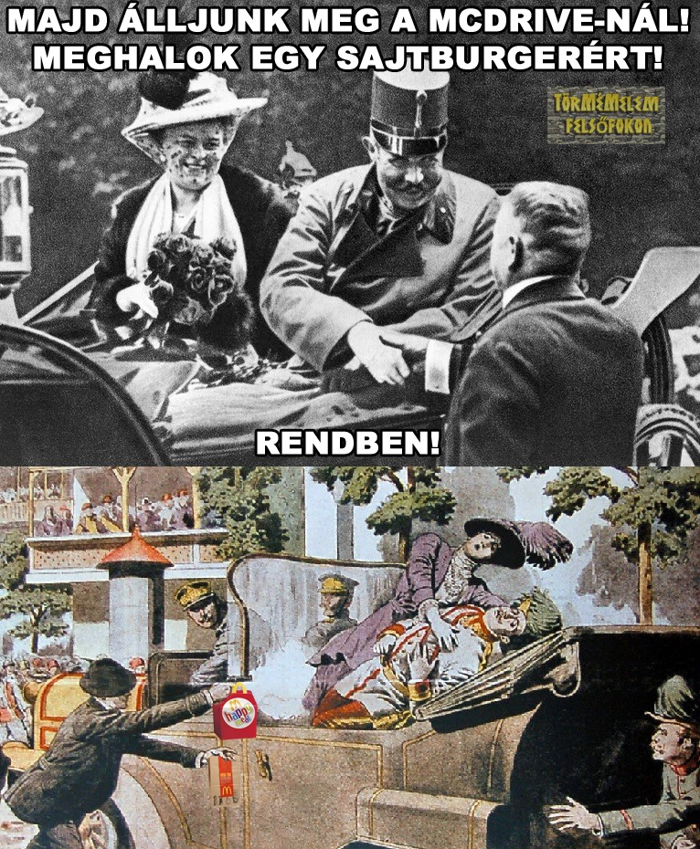

Slide 10
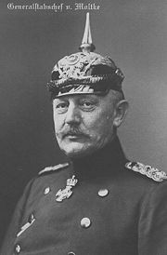
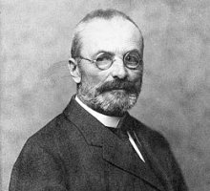
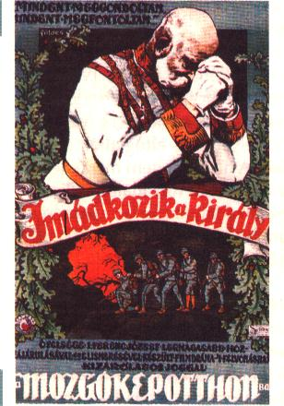
Két eltérő vélemény a háborúról
„ A pillanat katonai szempontból annyira kedvező, hogy minden előre látás szerint soha többé ilyen nem lesz” –állapította meg Moltke 1913-ban (a német császári hadsereg vezérkari főnöke)
„Rendkívül kedvezőtlennek tartom az időpontot, … ” Tisza István, Magyarország miniszterelnöke
„Mindent meggondoltam, mindent megfontoltam. Nyugodt lelkiismerettel lépek a kötelesség útjára.”
ultimátum
1914.júl.28.
Notes:
Tk. 6. 16. old.) A helyzet kulcs egyértelműen Berlinbe volt…Moltke az európai katonai erőviszonyok elemzése során arra a következtetésre jutott, hogy ezek egyenlőre kedveznek Németországnak. A francia hadsereg fejlesztése és az orosz stratégiai vasútépítés üteme azonban hamarosan megváltoztatja ezt a helyzetet. Ugyanakkor a schlieffeni koncepció sikere érdekében rendkívül fontos volt, hogy a Monarchia kezdettől fogva minden erejével Oroszország ellen vonuljon fel, ami egy francia-német konfliktus esetén nem látszott egyértelműnek , a szerbekkel való háború esetén azonban máris adott volt Ausztria-Magyarország és Oroszország katonai szemben állása is. Mindent összevetve a német katonai és politikai vezetés úgy látta, hogy ennél kedvezőbb helyzet a Franciaország és Oroszország ellen egyszerre megvívandó háborúra nem adódik, emellett Anglia semlegességével számoltak, vagy olyan gyors háborúval, ami véget ér, mire London cselekvésre szánná el magát. Végül pedig Berlin megnyugtató választ adott Tisza Romániával kapcsolatos aggodalmaira, amennyiben hajlandó volt a balkáni kapcsolatok súlypontját áthelyezni Bulgáriára.
Elhárulván ily módon az akadályok a bécsi politikában a Szerbia elleni harcias fellépés útjából, megfogalmazták és július 23-án át is adták a szerb kormánynak a jegyzéket, amelyre 48 órán belül választ követeltek. Az ultimátum ötödik és hatodik pontja olyan követeléseket tartalmazott, amelyeket Szerbia szuverenitásának súlyos sérelme nélkül nem vállalhatott. Azt követelték ugyanis , hogy fogadja el a merénylet miatti nyomozás során „ a császári és királyi közös kormány közegeinek közreműködését Szerbiába a Monarchia területi épsége ellen irányuló felforgató mozgalom elnyomásában.
10

Slide 11
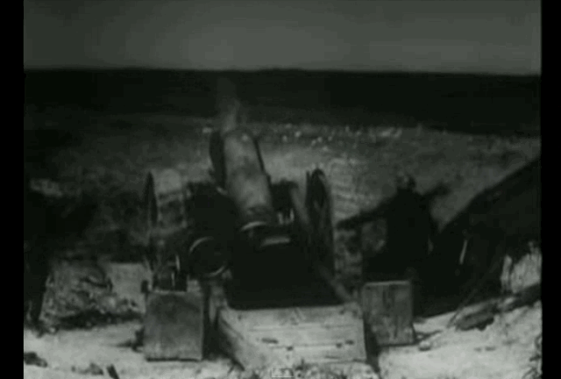
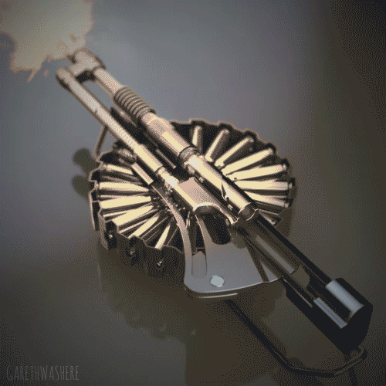
Az állóháború kialakulásának okai
Új fegyverek a védekezésnek kedveznek
Golyószóró
Gyorstüzelésű ágyúk
Lövészárkok
Korszerű hírtovábbítás

Slide 12
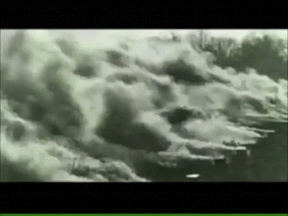
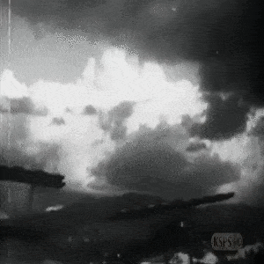
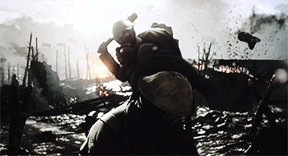
Háborús fejlesztések: a jövő fegyverei
Repülőgépek
Tankok
Tengeralattjárók
Harci gáz

Slide 13
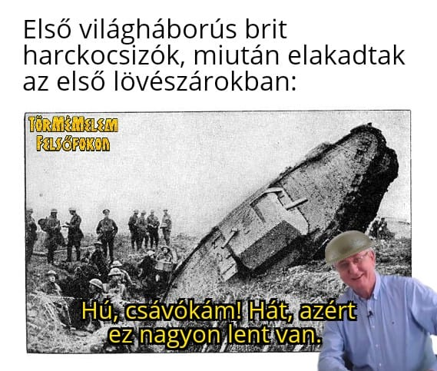

Slide 14
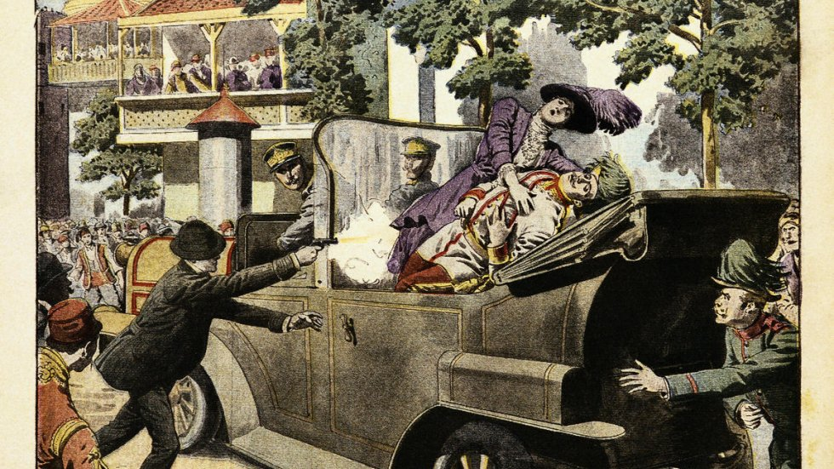
Eseménytörténet
1914. július 28. - a háború kitörése:
közvetlen ok: Ferenc Ferdinánd meggyilkolása Szarajevóban (Gavrilo Princip szerb diák)

Slide 15
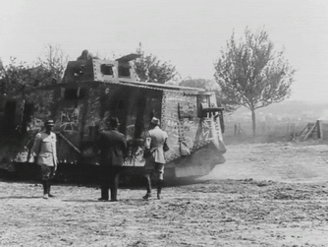
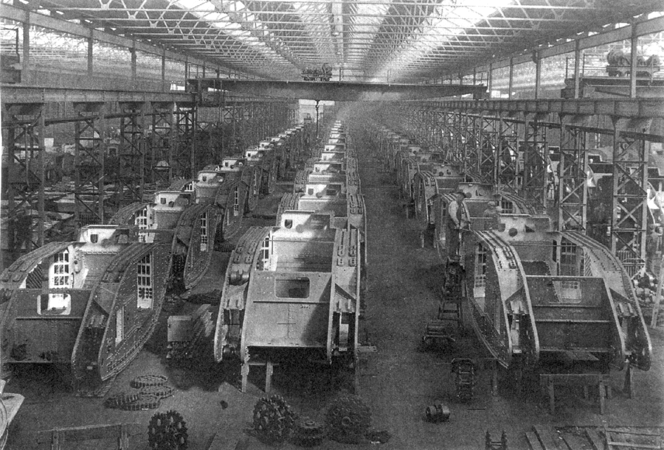
Eseménytörténet
közvetett ok: a németek már évek óta készültek a háborúra, jól jött az ürügy a kirobbantásra
  A németek igénye a gyarmatokra (a gyarmatbirodalom újra osztása, illetve a legyőzött gyarmattartókkal együtt megszerezni gyarmataikat is)
  A „revans” politika Franciaországgal szemben

Slide 16
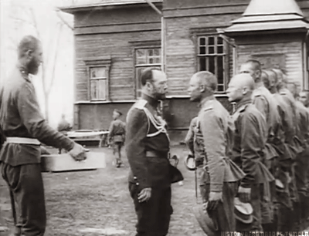
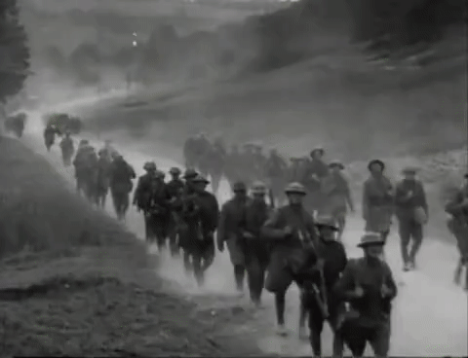
Eseménytörténet
A villámháború a gyors orosz mozgósítás miatt nem sikerült → 1914 végére kiderült, a villámháború nem valósítható meg
II. Miklós cár háborúba küldi katonatisztjeit

Slide 17
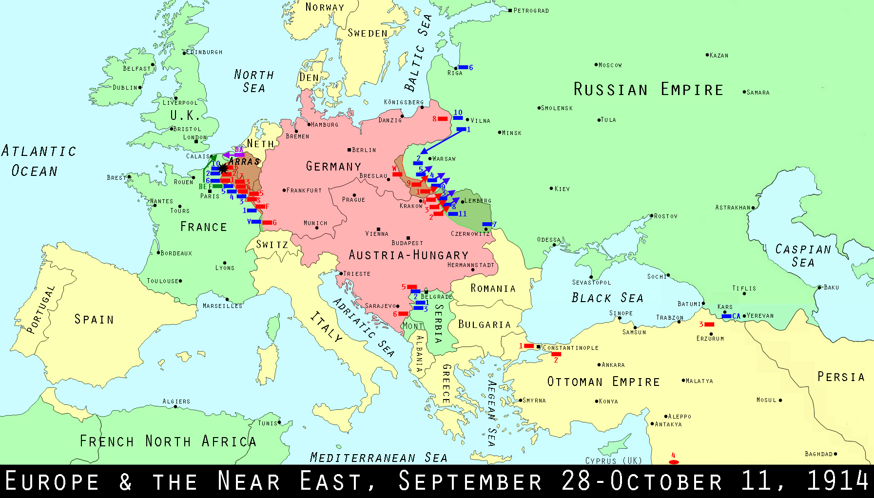
A háború menete
1914
» 3 európai és 1 Európán kívüli front:
(nyugati-; keleti-; balkáni-; távol-keleti front)

Slide 18
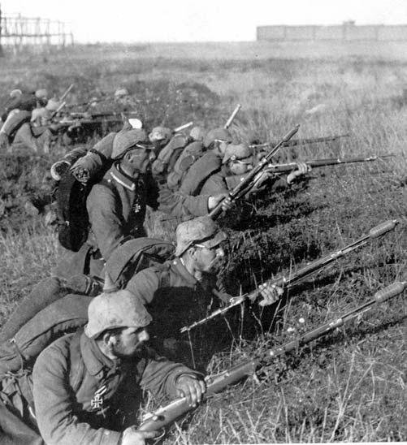
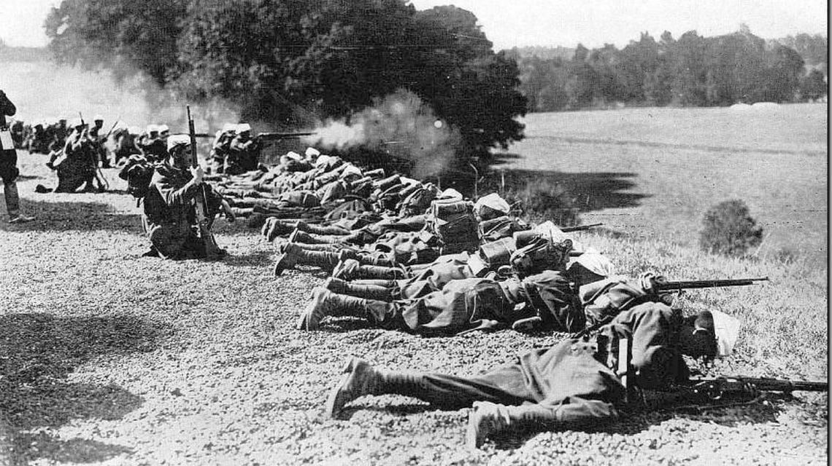
A háború menete
1914
állóháború nyugaton
A marne-i csata (első nagy ütközet) 1914. szeptember 5-9.

Slide 19
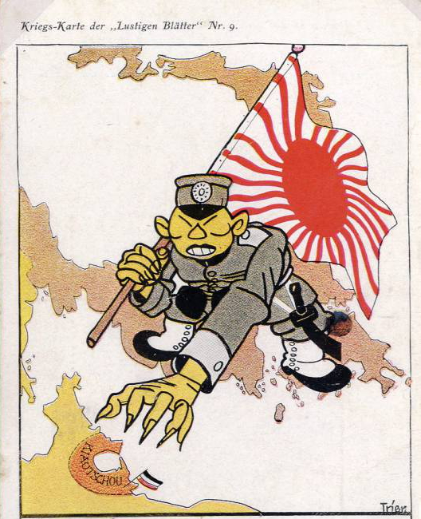
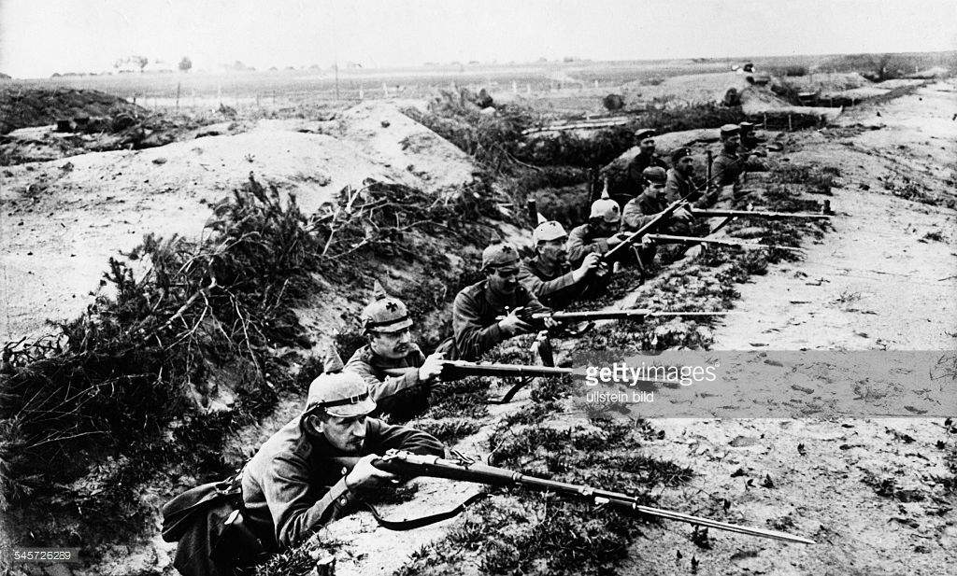
A háború menete
1914
német győzelmek Keleten (Mazuri tavak, az oroszok ellen)
a balkáni fronton a Monarchia nem bírt Szerbiával
Japán elfoglalta a németek távol-keleti gyarmatait

Slide 20
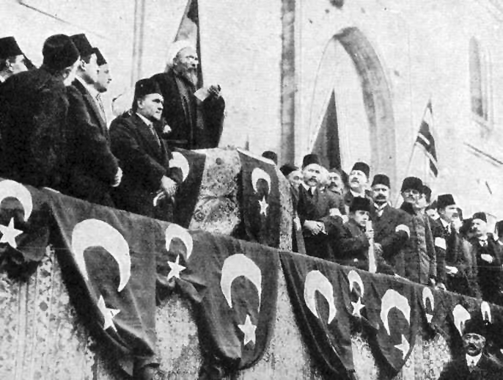
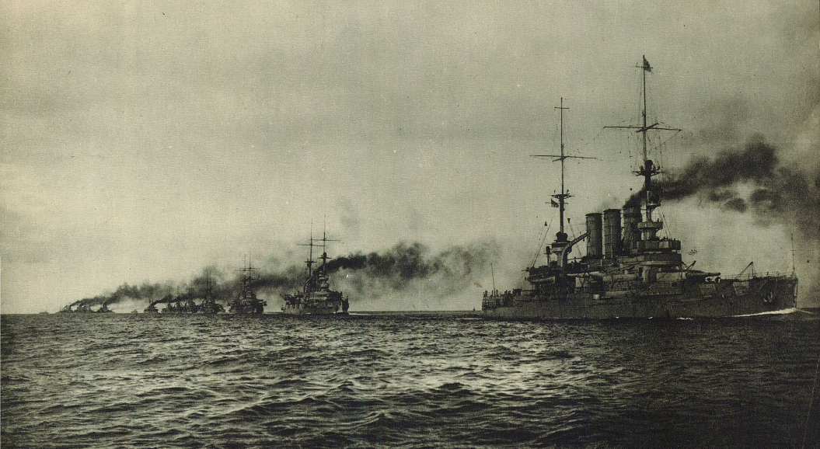
A háború menete
1914
Október - Törökország is belép a Központi Hatalmak oldalán (T.O. célja a területi terjeszkedés - Egyiptom visszaszerzése és az oroszok visszaszorítása a Kaukázus északi oldalára)
a britt flotta blokádja Németország ellen
Török vallási vezetők „szent háborút“ hirdetnek az Antant ellen

Slide 21
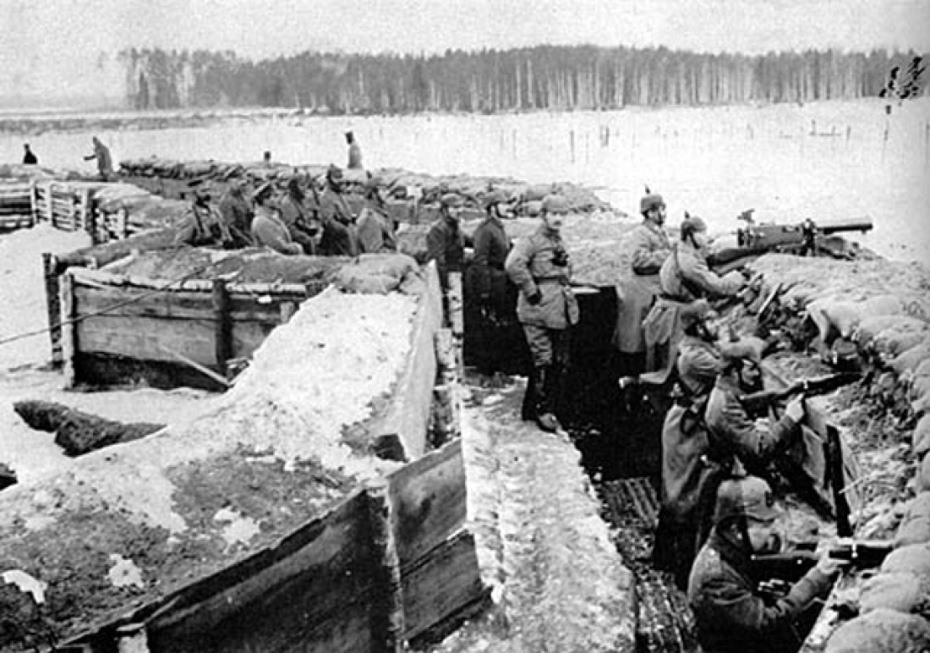
1915 Oroszország legyőzése a cél
A háborúban megfigyelhető, hogy a Központi Hatalmak a kiváló vasúti hálózatukra támaszkodva minden évben más területen készülnek legyőzni az ellenséget
1915 május: az orosz frontot több száz kilométerre visszaverik, de nem tudják legyőzni

Slide 22
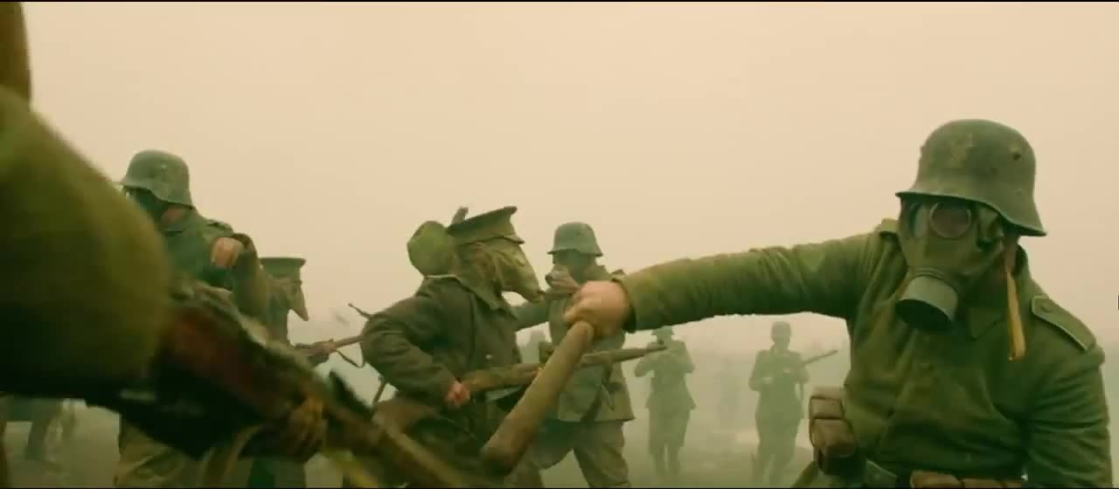
1915 Megnyílik az olasz front
Az olaszok az antant mellett belépnek » új front (az Isonzo folyó mentén)
Októberre: Szerbiát legyőzték az OMM katonái
(Bulgária belép a KH oldalán)
Gáztámadás Ypern-nél

Slide 23
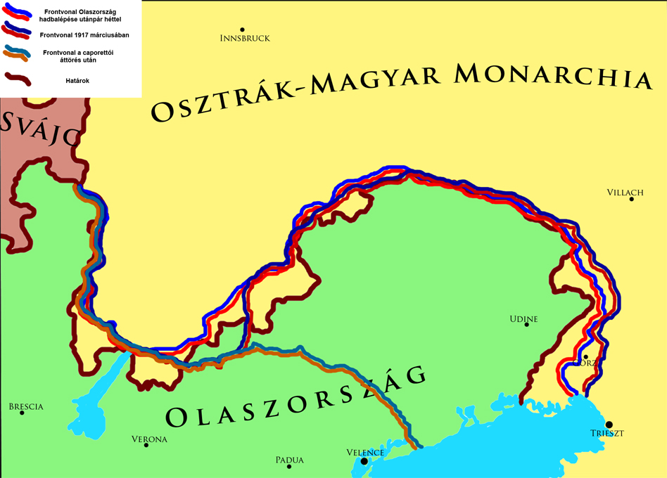
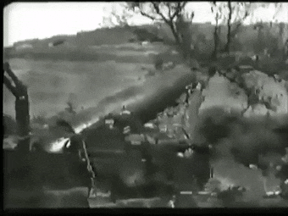
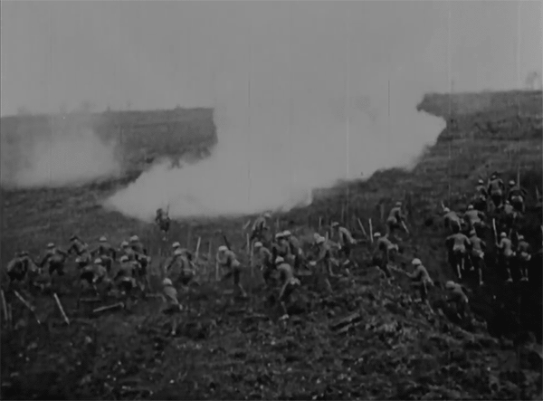
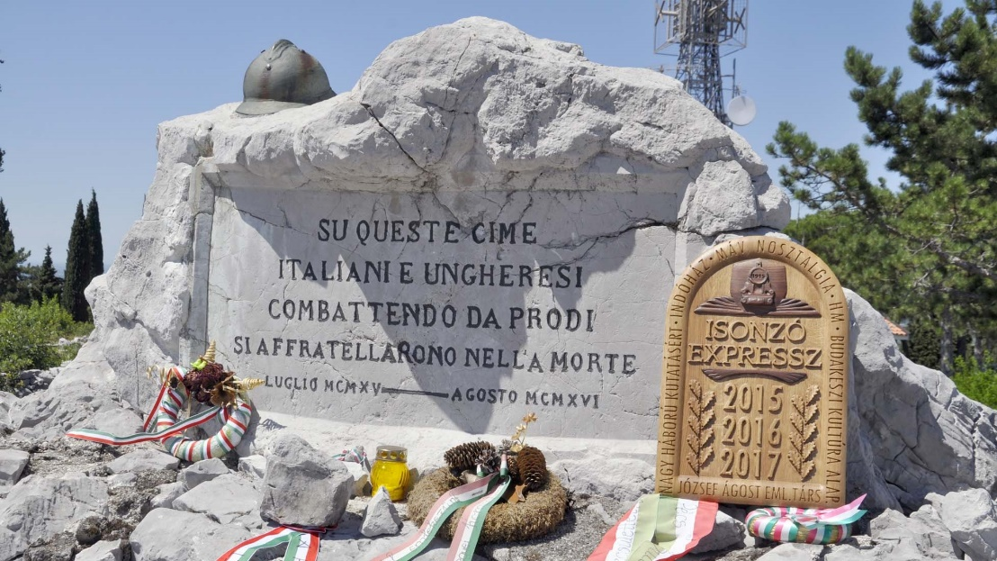
Magyarok az „olasz fronton”, Isonzó mellett

Slide 24
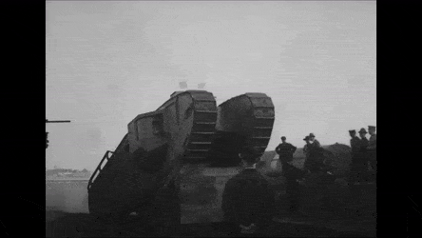
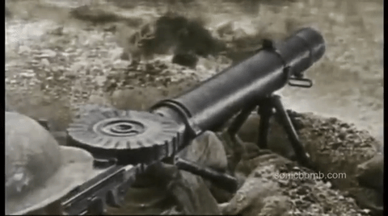
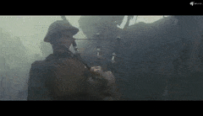
1916 nyugati front áttörése a cél
A világháború legvéresebb ütközete Verdun erődjéért zajló ütközet: 1916 feb.- dec., kb. 6-700 000 ember halt meg – az ú.n. „verduni vérszivattyú”-ban

Slide 25
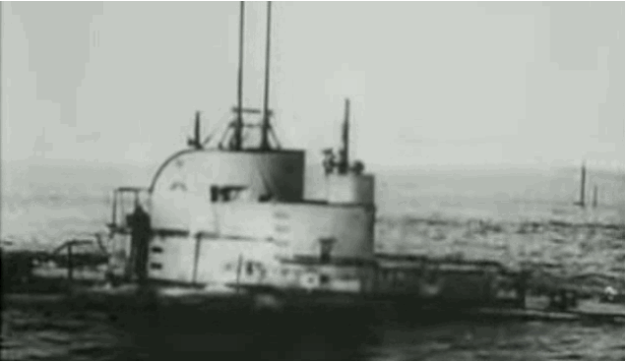
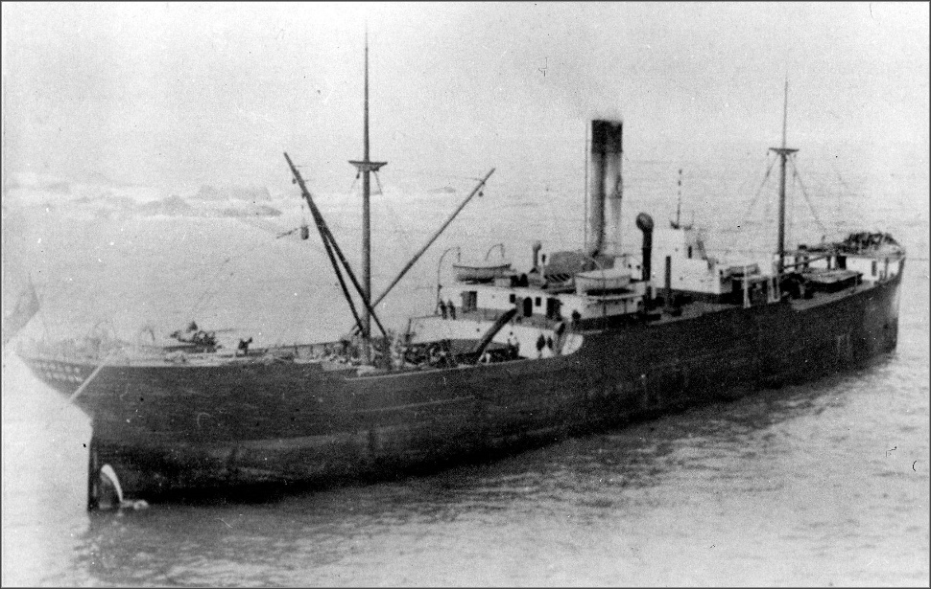
1916 – A szembenálló felek erőforrásai
1916-tól az antant kihasználta a tengeri lehetőségeit: korlátlanul vásárolt hitelre az USA-tól nyersanyagot, a németeket elvágták a világpiactól

Slide 26
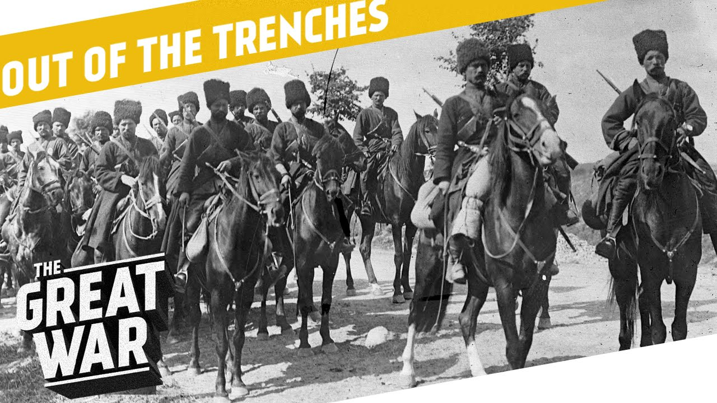
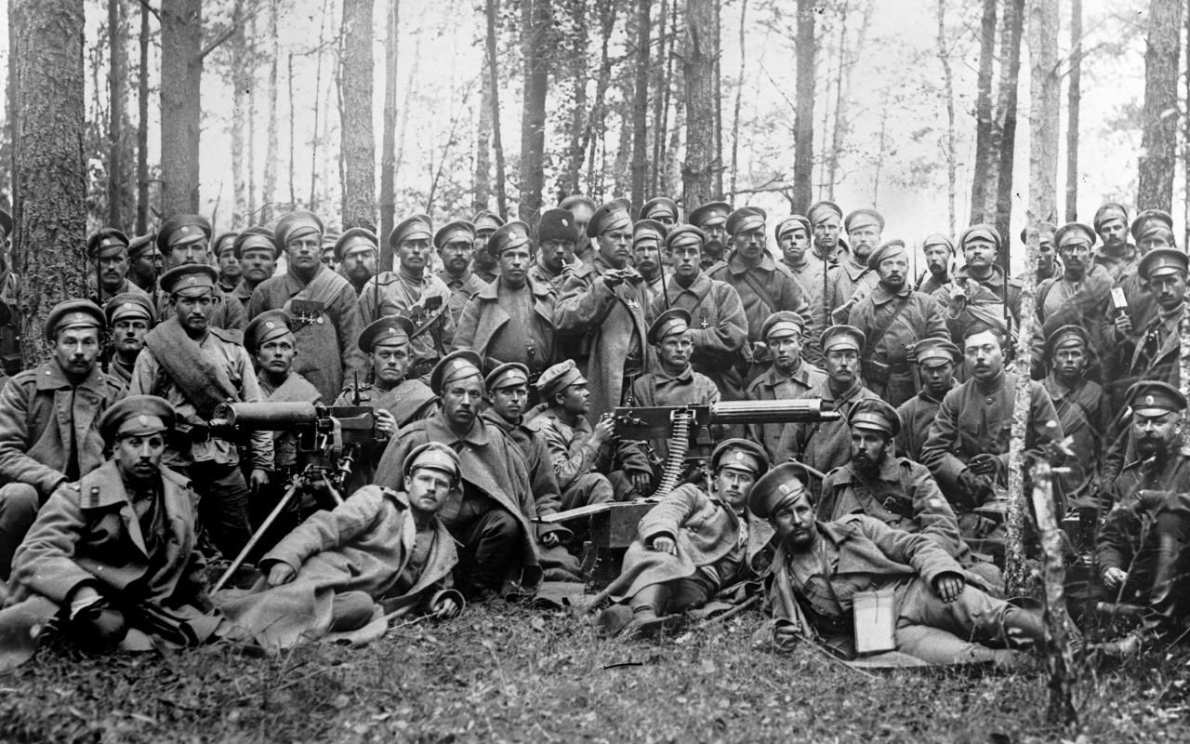
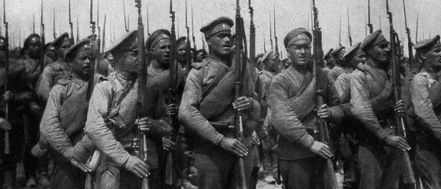
1916 Keleti front
Oroszország minden erejét bevetve visszaveri a Monarchia seregeit: Bruszilov-offenzíva, 1916 jún.-szept.

Slide 27


1916 Balkáni front
Románia az antant mellett belép, de az OMM gyorsan legyőzi August von Mackensen, porosz hadvezér vezetése alatt – 1916 aug.-dec., Románia különbékét köt a KH-al.
A különbékét Románia 1918-ban megszegi és hadat üzen a KH-nak betör Erdélybe

Slide 28


1916 A tengeri blokád áttörése
Jütlandi tengeri ütközet (skagerraki csata) (német↔angol), 1916. május 31-június 1.
A Norvégia irányába előretörő német flottának a britek csapdát állítottak, de a túlerő ellenére a németek nagy veszteségeket okoztak a briteknek és az éjszaka folyamán sikerült áttörniük az ellenség vonalain.

Slide 29

Verdun: holdbéli táj a csata során
Légi felvétel a verduni csatatérről

Slide 30


1917
A németek korlátlan tengeralattjáró háborúja: 1917. február 1., az Antant tengeri blokádja ellen
TÉVHIT (!!!): Az USA belép a háborúba (ok: a Lusitania elsüllyesztése)
A Lusitaniát 1915. május 7-én süllyesztették el
Az USA belépésének valódi oka – a Brittek megfejtették az ún. „Zimmermann táviratot”, amiben N.Cs. rá akarta venni Mexikót, hogy támadja meg az USA-t, távol tartva így az USA-t az Európai hadszíntértől.

Slide 31


Slide 32



1917/1918 – Keleti front
Oroszországban munkás (bolsevik) forradalom (febr.) tör ki – a cári rendszer ellen, de (!!!) nem bírja a harcot, Lenint a németek küldik Oroszországba lefüggönyözött kocsin » de csak az év végén szerzik meg a kommunisták a hatalmat puccsal: „Nagy októberi forradalom”, 1917. november 7.
1917. december-től fegyverszünet - Oroszország kivált a harcból (megszűnik a keleti front): a Breszt-Litovszki békével – 1918. március 3.
Az AURORA cirkáló adta le ágyúlövéssel a jelet a támadásra
Lenin beszédet tart a munkásoknak

Slide 33


1918
Utolsó német nagy támadás (1918 március, tavaszi offenzíva, „Kaiserschlacht” – a császár csatája):
→ kezdeti sikerek után kifullad
Megérkezett az USA serege (+ Wilson elnök 14 pontja)
Új támadási stratégia az antantnál:
→ tankok, repülőgépek áttörik a frontot, s átkarolják az ellenséges vonalakat
→ ez a győzelem záloga

Slide 34

Thomas Woodrow Wilson elvei (14 pontja)
A titkos diplomácia megszüntetése
A tengeri hajózás szabadsága
A nemzetközi kereskedelem egyenlősége, a gazdasági korlátozások megszüntetése
A fegyverkezés csökkentése
A gyarmati igények pártatlan rendezése
A központi hatalmak által megszállt orosz területek kiürítése
Belgium szuverenitásának helyreállítása
A megszállt francia területek kiürítése, Elzász és Lotaringia Franciaországhoz csatolása
Az olasz határoknak a nemzeti elv alapján való kiigazítása
Az Osztrák–Magyar Monarchia népeinek autonóm fejlődésének biztosítása
Románia, Szerbia és Montenegró kiürítése, Szerbiának tengeri kijárat juttatása, a balkáni államok határainak a nemzeti választóvonalak szerinti átrendezése
Az Oszmán Birodalom alatt élő népek autonóm fejlődésének biztosítása és a Dardanellák megnyitása
Független, tengeri kijárattal bíró lengyel állam létrehozása
A nemzetek általános összefogása a politikai függetlenség és területi sérthetetlenség biztosítására

Slide 35


1918
A hátországok kimerültek, fokozatosan összeomlanak a Központi Hatalmak országai
1918. november 3.: Az OMM kapitulál az olasz fronton (padovai fegyverszünet)
1918. november 11.: Németország kapitulál (compiégne-i erdő)

Slide 36

Köszönöm a figyelmet!

